Slide 1
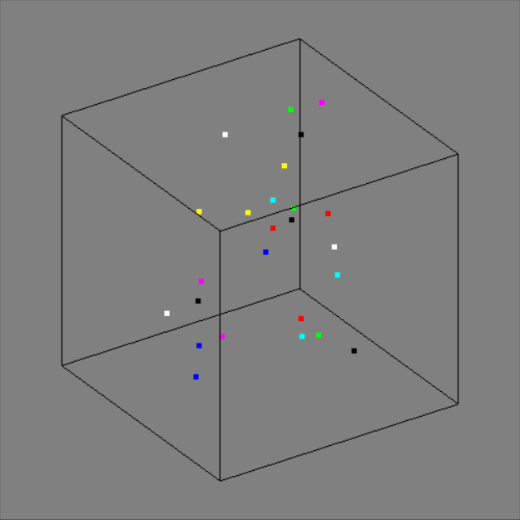
Advanced Rendering
第9組
B0829014 張玉歆 B0829031 繆緹綸
B0829034 余若慈 B0829040 許珈綺
B0829042 陳星潔 B0829061 蔡宇翔
B0829062 許亨宇 B0844108 陳昶至

Slide 2
Advanced Rendering
Going Beyond Pipeline Rendering
在給定包含幾何對象、相機、光源和屬性的場景描述我們可以使用可用的硬體和軟體近乎實時地渲染場景
使用以往的pipeline rendering支持的照明模型，還是有諸多限制使有些東西無法透過此渲染達到很好的效果
本章介紹介於physically correct renderers 和 real-time renderers之間的兩種方法
轉向處理大數據集和高分辨率的問題顯示
1

Slide 3
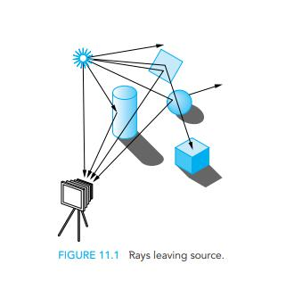
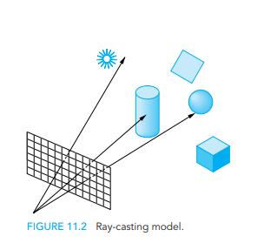
Advanced Rendering
Ray Tracing
在以往的模型中,光線追踪是使用局部照明進行渲染的邏輯擴展模型。 即離開光源的光線，唯一對我們的圖像有貢獻的是那些通過投影中心進入我們合成相機鏡頭的那些
圖 11.1 顯示了幾個與單點源和完美鏡面的可能相互作用、光線可以從光源直接進入相機的鏡頭，經過反射或通過一個或多個表面透射後的光線大部分不會進入鏡頭，也就是說離開光源的大部分光線對我們的圖像沒有貢獻，所以我們反轉光線的方向只考慮從投影中心開始的光線如圖 11.2
我們將其劃分為像素大小的區域。必須為每個像素分配一種顏色，且至少投射一條射線穿過每個像素。每條投射光線要與表面相交或與光源相交
與pipeline rendering 的不同是以往我們是逐個頂點上的基礎上工作
現在的光線追蹤器則是逐個像素的基礎上工作
2

Slide 4
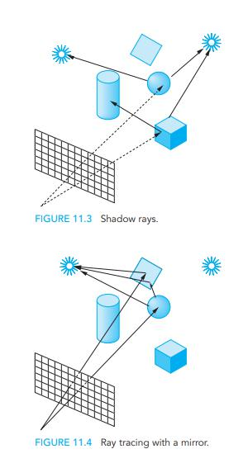
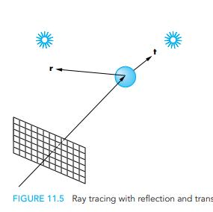
Advanced Rendering
Ray Tracing
如果所有表面都是不透明的，我們不考慮光從一個表面散射到另一個表面
如圖 11.3 11.4
投射光線與表面之間每個交點的一種隱藏表面計算
顯示了兩條投射光線（虛線）的陰影光線（實線）
光線追踪特別擅長處理既能反射光線又能反射光線的表面。通過折射傳輸光如圖 11.5
3

Slide 5
Advanced Rendering
Building a Simple Ray Tracer
給定一個起點p和一個方向d,使他返回顏色c
為了怕tracer 無窮遞迴，我們會設定最大步數(因為有些光會跑到無窮遠)
先假設只有一道光源，然後就像前面的方式一樣去處理，如果有其他的光源，就只把「有貢獻」的光線加入，接下來的處理方式就跟只有一道光源的處理方式一樣(陰影光源交叉點點亮……)
4

Slide 6
Advanced Rendering
The Rendering Equation
渲染方程式
主要是來描述光能在場景中的流動
處理光如何輻射和從表面反彈，從而可以製作逼真的3D場景
可是由於製作3D動畫是為了模仿現實生活，因此無論是從造型上還是現實上，因此都需要使用此燈光來使場景看起來真實。
5

Slide 7
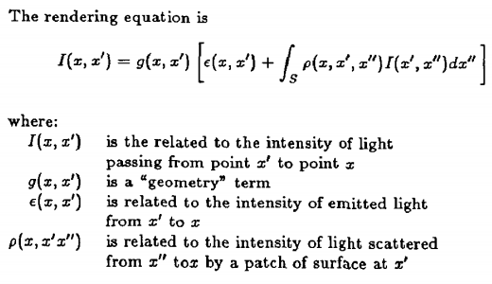
Advanced Rendering
The Rendering Equation
6

Slide 8
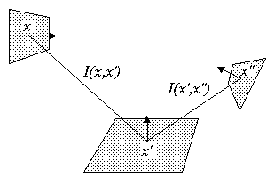
Advanced Rendering
The Rendering Equation
I 函式表示從x’到x的光強度
G 函式表示從x’到x中間是否有物體，若有→值為0，若沒有→值為1；假如該物體半透明，則值介於0-1。
ε函式表示x’自身發光到x的光強度
ρ函式表示從x"到x’再到x的反射係數
7

Slide 9
Advanced Rendering
Radiosity
輻射度算法是一種全局照明法
主要是為靜態場景計算光照貼圖
圖學中的渲染實作用光照貼圖來產生逼真的光照效果
由於全局照明模擬光線在場景中的多次反射，比在一個表面上模擬一次光的反射看起來更加柔和以及自然
8

Slide 10
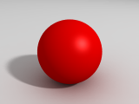
Advanced Rendering
Radiosity
應用輻射度算法的例子
光打在球上，投射出球的陰影，還將球的紅色反射到地板上。由於人習慣在現實生活中的自然現象，所以這樣出來的效果看起來更加地自然
9

Slide 11
Advanced Rendering
Radiosity
輻射度依賴於兩個表面之間光能的傳輸，所以要將場景中的幾何部分分成更小的區域（面片），最後將所有的面片組合成最後的圖像
在這個分解之後，光能傳輸的量可以通過使用已知的反射表面的反射率和兩個面片的波形係數來計算
反射度可以說是發射和反射能量的組合
10

Slide 12

Advanced Rendering
Radiosity
Bi 是面片i的輻射度
Ei 是發射的能量
Ri 是面片的反射係數，和入射能量（從其他面片來的能量）相乘得到反射能量。
所有繪製環境中的j （j≠i）對於BjFjidAj積分，得到離開每個面片j並到達面片i的能量。
Fji 是面片i和麵片j的幾何關係決定的常數波形係數。
這個方程式可以應用到每個面片。不過這個方程式是單色的，所以彩色輻射度需要對於每個所需的色彩進行計算。
11

Slide 13
Advanced Rendering
RenderMan
RenderMan規範作爲建模程序和渲染程序之間的通信協議（也可以稱爲接口）, 用於生成逼真的數字圖像
RenderMan用在描述三维场景
RenderMan規範和其他不同的是RenderMan可以用更高級的幾何圖元以及引入了著色語言
RenderMan的渲染接口主要分成：
RenderMan Interface - 定義着色所要用的數據類型
RenderMan着色語言 - RenderMan Shading Language(RSL),代
碼文件擴展名為 sl
12

Slide 14
Advanced Rendering
Sort-middle Rendering
假設我們可以將任何圖元發送到任何幾何處理器，每個其中獨立行動。
當我們並行使用多個處理器時，一個主要的關心的是負載平衡，也就是說，讓每個處理器做同樣的事情大量的工作，因此沒有人閒置很長時間，因此浪費資源。
一種明顯的方法是劃分對象坐標處理器之間的空間相等。不幸的是，這種方法常常導致負載平衡不佳，因為在許多應用程序中，幾何形狀不均勻分佈在對象空間。
13

Slide 15
Advanced Rendering
Sort-middle Rendering
另一種方法是分佈幾何隨著對象的生成，處理器之間一致，獨立於何處定位幾何對象。
因此，對於 n 個處理器，我們可能會發送第一個幾何實體到第一個處理器，第二個到第二個處理器，第 n 個到第 n 個處理器，(n + 1)-st 到第一個處理器，依此類推。
現在考慮光柵處理器。我們可以將其中的每一個分配到幀的不同區域緩衝區，或者等效地，將每個分配給顯示的不同區域。
因此，每個光柵處理器渲染屏幕空間的固定部分。
14

Slide 16
Advanced Rendering
Sort-middle Rendering
另一種方法是分佈幾何隨著對象的生成，處理器之間一致，獨立於何處定位幾何對象。
因此，對於 n 個處理器，我們可能會發送第一個幾何實體到第一個處理器，第二個到第二個處理器，第 n 個到第 n 個處理器，(n + 1)-st 到第一個處理器，依此類推。
現在考慮光柵處理器。我們可以將其中的每一個分配到幀的不同區域緩衝區，或者等效地，將每個分配給顯示的不同區域。
因此，每個光柵處理器渲染屏幕空間的固定部分。
15

Slide 17
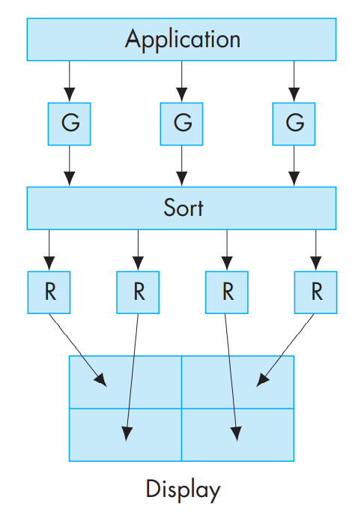
Advanced Rendering
Sort-middle Rendering
現在的問題是如何將幾何處理器的輸出分配給光柵處理器。每個幾何處理器都可以處理可以顯示器上的任何位置。
因此，我們必須對它們的輸出進行排序並分配原語從幾何處理器出現到正確的光柵處理器。
最後，在光柵階段之前必須進行一些排序。我們將此架構稱為Sort-middle Rendering。
16

Slide 18
Advanced Rendering
Sort-last Rendering
現在假設每個幾何處理器是連接到自己的光柵處理器。這個配置將是我們將擁有的標準 PC 集合，每台 PC 都有自己的顯卡
就像排序中間一樣，我們可以通過發送來平衡幾何處理器以忽略它們可能位於顯示器上的位置的順序為它們提供基元它們被光柵化。
然而，正是因為這種分配幾何和中間缺少排序，每個光柵處理器必須有一個幀緩衝區顯示器的全尺寸。
17

Slide 19
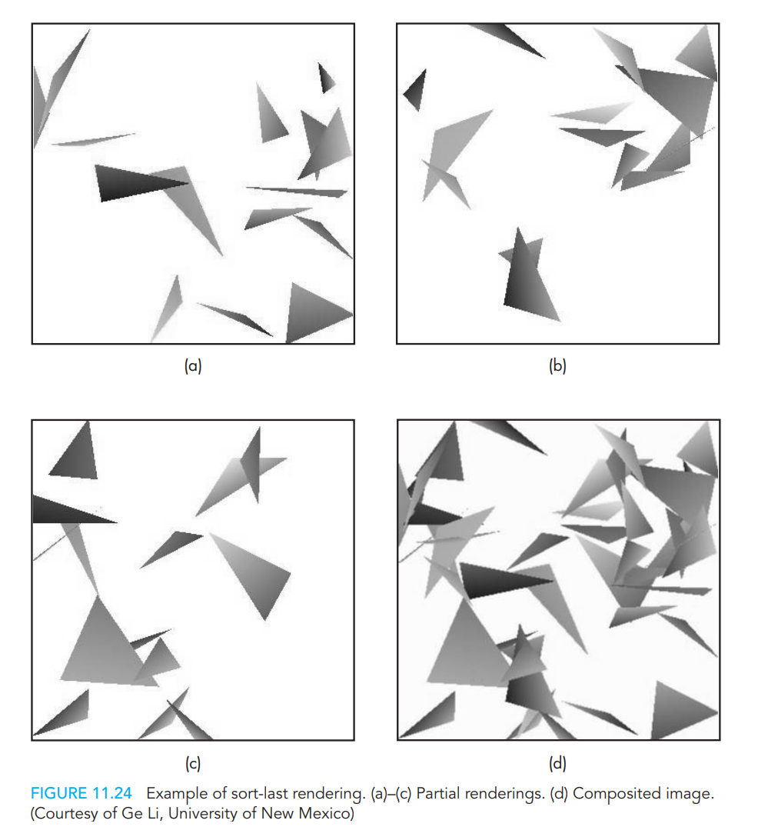
Advanced Rendering
Sort-last Rendering
因為每個幾何/柵格對都包含一個完整的管道，每一對都為幾何的一部分生成一個正確的隱藏表面去除圖像。圖 11.24 顯示了三張均正確的圖像，而第四張顯示瞭如何它們必須組合在一起以形成包含所有幾何圖形的正確圖像。
我們可以通過合成步驟組合部分圖像，如圖 11.24 所示。對於合成計算，我們不僅需要顏色中的圖像幾何處理器的緩衝區以及深度信息，因為我們必須知道每個像素哪個光柵處理器包含對應的像素
18

Slide 20
Advanced Rendering
Sort-last Rendering
從概念上講，最簡單的方法（有時稱為二叉樹組合）是讓成對的處理器組合它們的信息。考慮這個例子
如圖 11.25 所示，其中我們有四個幾何/柵格管道，編號為 0-3。
處理器 0 和 1 可以組合它們的信息，為它們所看到的幾何形狀形成正確的圖像，而處理器 2 和 3 同時做同樣的事情
他們的信息。假設我們在處理器 1 和
3. 因此，處理器 0 和 2 必須同時發送它們的顏色緩衝區和 z 緩衝區
到他們的鄰居（分別為處理器 1 和 3）。然後我們在處理器 1 和 3 之間重複該過程，最終圖像在處理器 3.
每個幾何/柵格對都做一個普通渲染。
合成步驟只需要讀取像素和一些簡單的比較。然而，在合成過程的每個連續步驟中，只有仍然需要上一步中使用的處理器的一半。
最後，該最終圖像是在單個處理器上準備的。
19

Slide 21
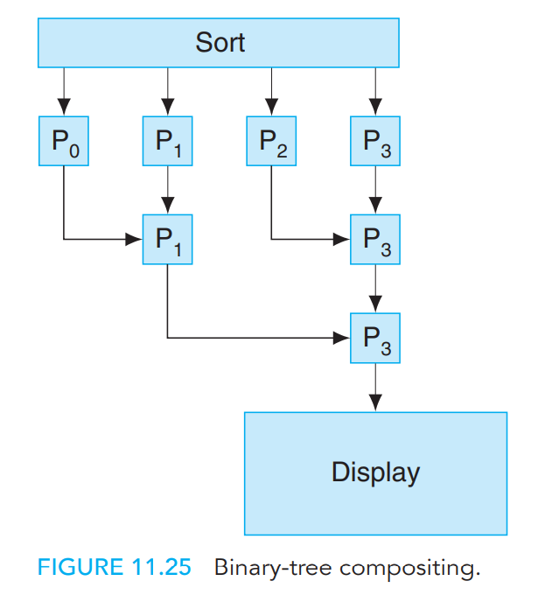
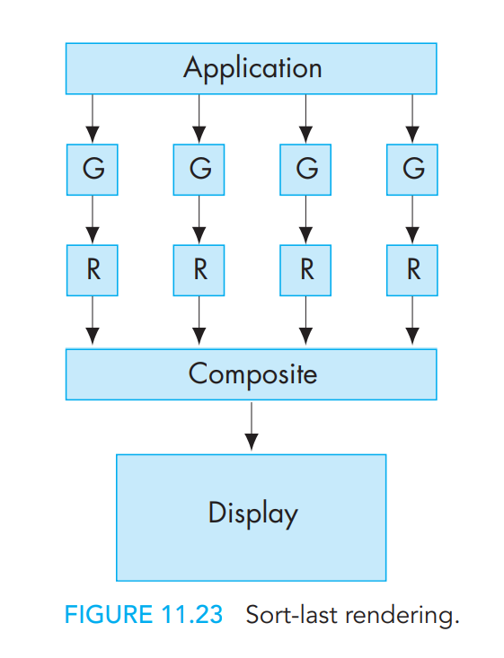
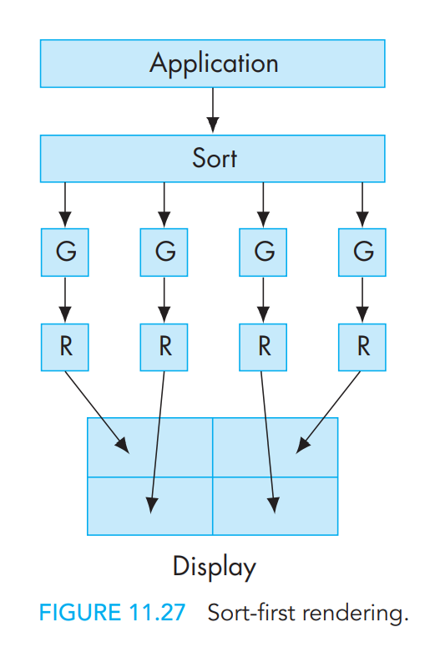
Advanced Rendering
Sort-last Rendering
20

Slide 22
Advanced Rendering
Marching cube
算法的基本思想是逐個處理數據場中的立方體（體素），分離出與等值面相交的立方體，採用插值計算出等值面與立方體邊的交點。根據立方體每一頂點與等值面的相對位置，將等值面與立方體邊的交點按一定方式連接生成等值面，作為等值面在該立方體內的一個逼近表示。之所以這樣，是由於Marching Cubes有個基本假設：沿六面體邊的數據場呈連續性變化。也就是講，如果一條邊的兩個頂點分別大於或小於等值面的值，則在該條邊上有且僅有一點是這條邊與等值面的交點。
21

Slide 23
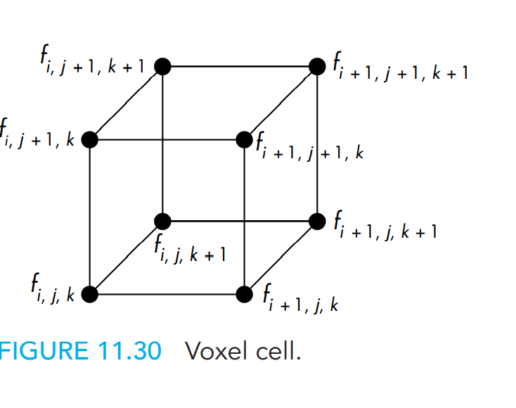
Advanced Rendering
Marching cube
直觀地說，就是用許多小正方體去對空間進行切分，然後用小正方體內部的平面來近似表示當前的等值面。顯然，小正方體的數量越多，逼近的效果越好，隨之帶來的是計算的代價。
22

Slide 24
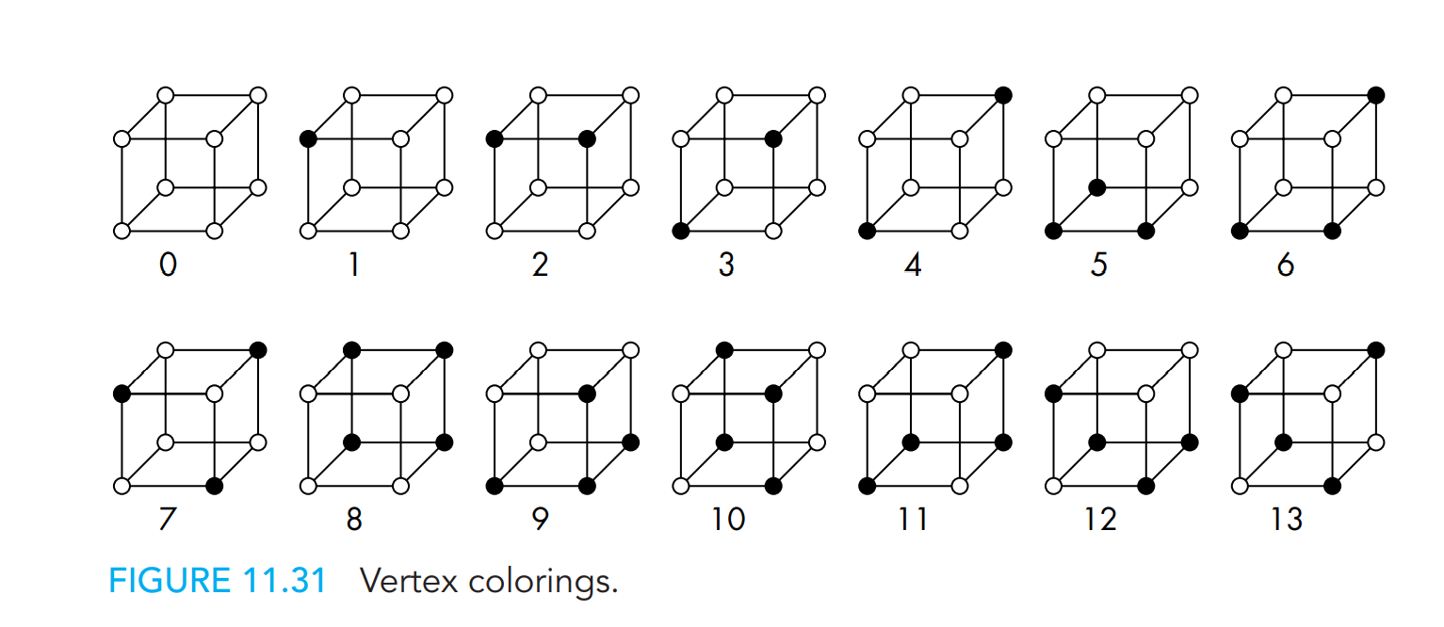
Advanced Rendering
Marching cube
23

Slide 25
Advanced Rendering
Source Code 1
color c = trace(point p, vector d, int step)
{
color local, reflected, transmitted;
point q;
normal n;
if (step > max) return (background_color);//表示光線可能到無限遠處或是太遠了(印背景顏色)
q = intersect(p, d, status);//q為相交的點
if (status == light_source) return(light_source_color);//追蹤到光源，回傳光源顏色
if (status == no_intersection) return(background_color);//追蹤到的光(陰影線和光源線)沒有相交，印背景色
n = normal(q);
r = reflect(q, n);//相交的點和物體反色光相交
t = transmit(q, n);
local = phong(q, n, r);//本來的光線
reflected = trace(q, r, step+1);//物體反射光去trace檢查是否交叉
transmitted = trace(q, t, step+1);//別的光源、與陰影線的檢查是否交叉
return(local + reflected + transmitted);//把三個的結果合起來
}
24

Slide 26
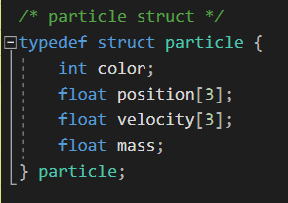
Advanced Rendering
Source Code 2
首先建構粒子particle結構： color 粒子的顏色
position 粒子的座標 (X, Y, Z)
velocity 粒子的速度 (dX, dY, dZ)
mass 粒子的質量
25

Slide 27
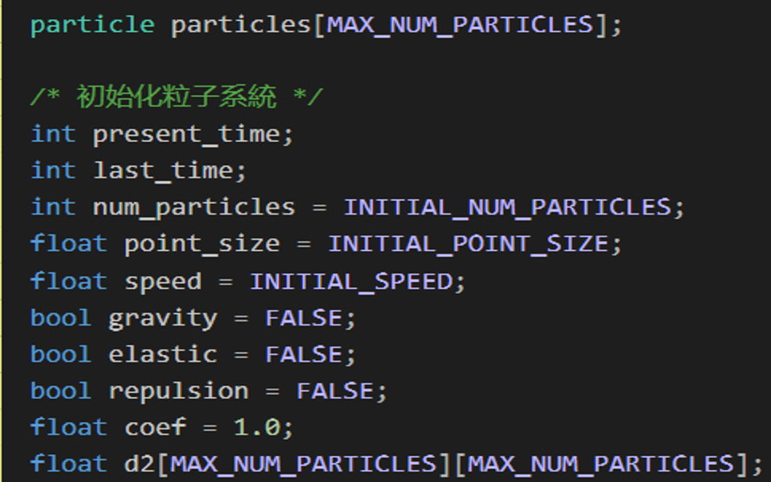
Advanced Rendering
Source Code 2
宣告粒子系統並初始化，初始化內容包含粒子數量，粒子大小，粒子速度等，此外還有一些設定，如：重力，彈性碰撞等
26

Slide 28
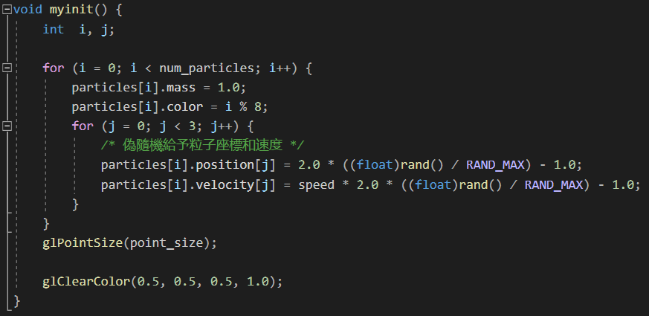
Advanced Rendering
Source Code 2
構建粒子系統並宣告粒子質量，顏色，隨機給予座標及速度
最後宣告粒子大小
27

Slide 29
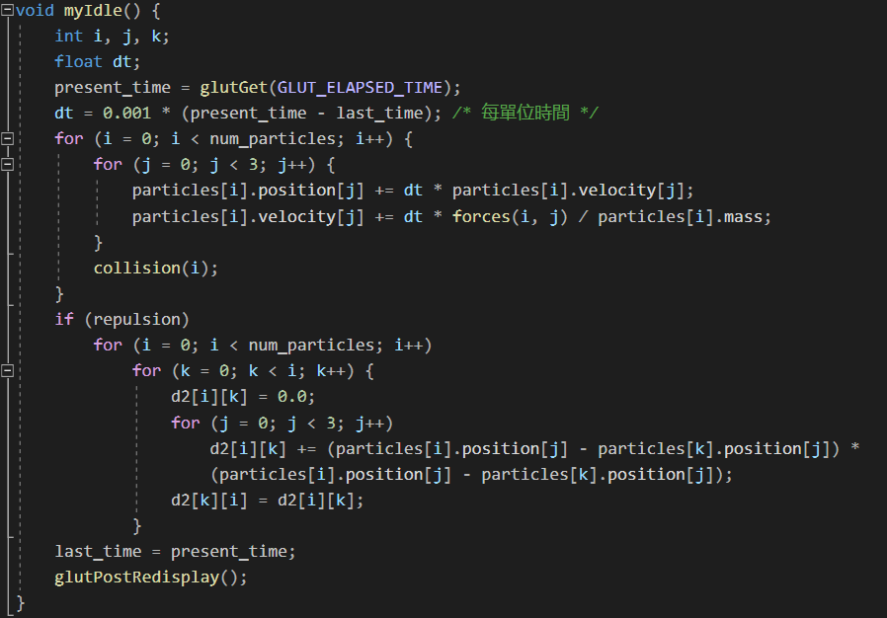
Advanced Rendering
Source Code 2
計算粒子的動作及碰撞
28

Slide 30
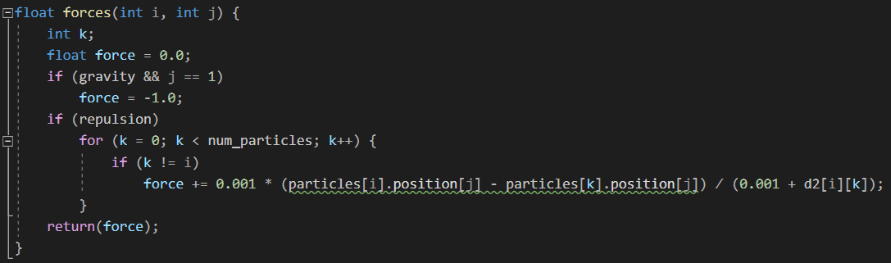
Advanced Rendering
Source Code 2
計算粒子的重力及粒子間碰撞時的受力
29

Slide 31
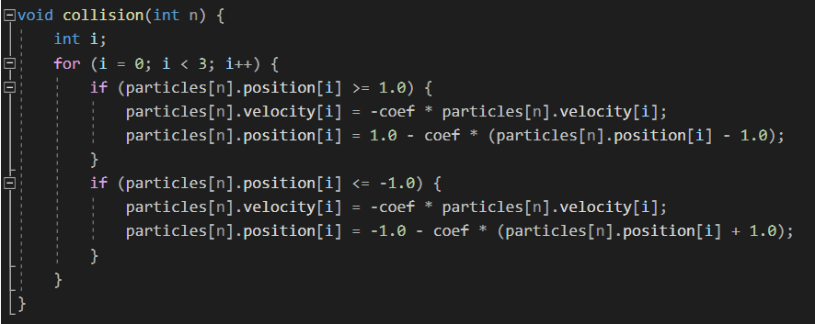
Advanced Rendering
Source Code 2
粒子與立方體邊界碰撞測試與碰撞反射計算
30

Slide 32
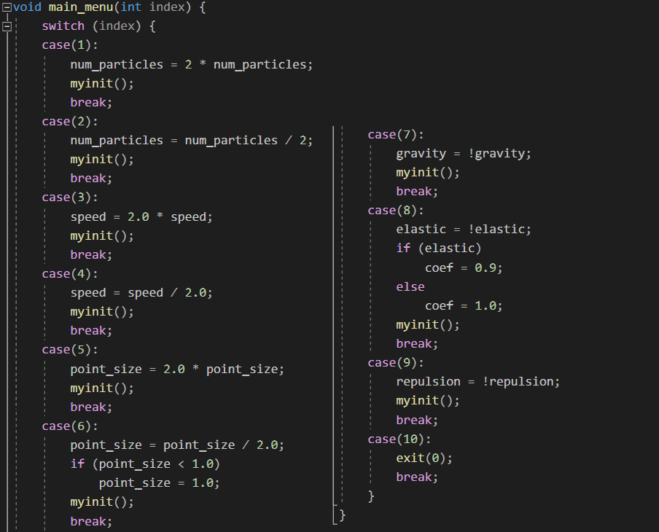
Advanced Rendering
Source Code 2
建立操作選單，功能包含：粒子數量調整，粒子速度調整，粒子大小調整
，切換重力，切換彈性碰撞，切換粒子間碰撞及結束
31

Slide 33
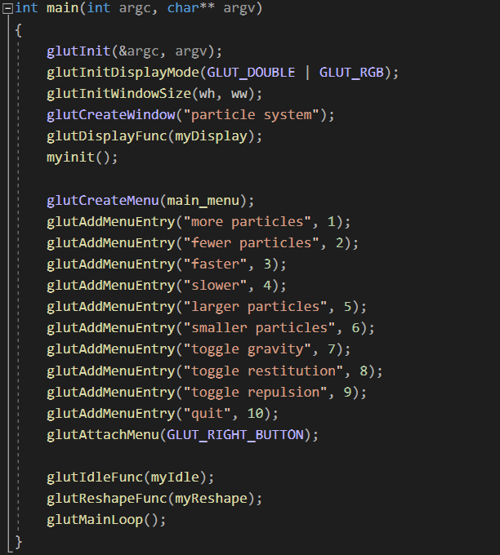
Advanced Rendering
Source Code 2
建立操作選單UI(使用滑鼠右鍵開啟選單)
並顯示整個粒子系統
31

